Slide 1
第一章
绪论
第二章
基于深度学习的机械臂分拣系统设计
第四章
基于深度学习的云平台设计与实现
第三章
图像处理模块设计与实现
第五章
实验研究
第六章
总结与展望

Slide 2
云层
模型部署
参数配置
数据标注
目标检测模型
模型训练与评估
模型封装
控制层
位置、类别
图像矩阵
机械臂控制模块
图像处理模块
图像预处理
信息
控制指令
图像信息
应用层
抓取
图像信息
机械臂
工件
摄像头
数据采集

Slide 3
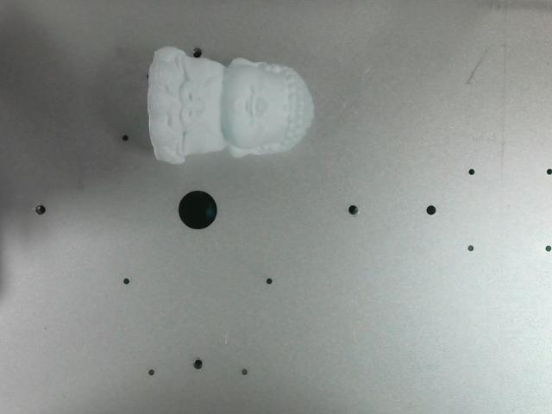
y
x
h
w

Slide 5
Web网页
交互界面
客户端层
参数
res info
Batch_size
Labeled data
epoches
Train info
classes
width
height
model
WIFI
网线
传输层
训练信息
模型配置
HTTP、TCP/IP
数据层
服务器端口
数据库
服务器层
用户信息
模型配置
训练日志
Flask后端程序
Flask后端程序
Linux Shell脚本

Slide 6
开始
访问网页
返回home.html
结束
点击“开始训练”
点击“上传文件”
接收数据并存放到数据库中
接收用户上传文件，存放到特定路径
封装命令行参数，调用shell脚本
开始训练，返回训练信息
结束训练，返回模型权重

Slide 7
用户信息表
模型配置表
用户id
用户id
height
用户名
Batch_size
model
密码
epoches
Data path
公司名
classes
Model path
用户IP地址
width

Slide 8
表示层（CSS）
字体
位置
颜色
结构层（HTML）
model
Labeled data
Batch_size
epoches
classes
width
height
title
Form-control
Form-post
Form-text
Nvabar-header
表单信息收集
数据打包与发送
行为层（Javascript）

Slide 9
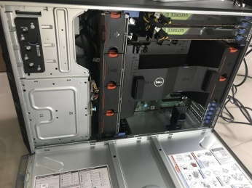
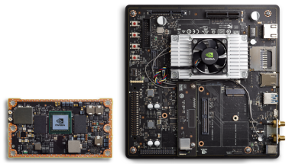
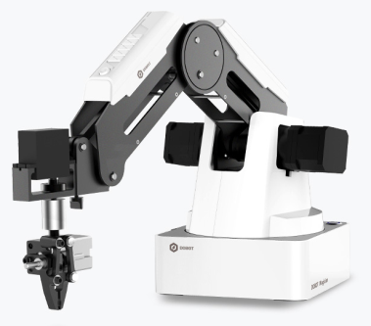
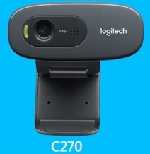
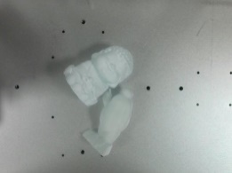
模型部署
服务器
Jetson TX2
控制指令
机械臂
机械臂控制模块
目标检测模块
图像预处理模块
摄像头
工件
抓取动作
图像信息

Slide 10
Master
Usb_camera
Image_preprocess
yolov3
Robot_control
/image_raw
/image_pro
/boundingboxes

Slide 11
开始
机械臂是否在执行抓取动作？
Y
N
接收边框和类别信息
计算工件中心点
计算中心点在机械臂坐标系中的坐标
生成G-Code指令
封装指令并发送至串口
结束

